Slide 1


블록체인 기반 고유 NFT 티켓 거래 플랫폼
Presented by 2팀
Notes:
안녕하십니까 이번 마지막 발표를 담당한 1반 2팀
"블록체인 기반 고유 NFT 티켓 거래 플랫폼."
엔에프티켓의 발표를 맡은 강민구입니다.
DB CRUD가 오래걸리는 블록체인 특성상 시연이 오래 걸릴 것을 감안하여,
교수님께 미리 허락받고 여러분들의 소중한 시간을 3분 더 받아가도록 하겠습니다.

Slide 2
INDEX
01
02
03
기획
서비스 소개
마무리
1) 기획 의도
2) 프로젝트 소개
3) UCC
1) 기술 스택
2) 핵심 컨셉
3) 주요 기능
4) 시연
1) 프로젝트 수행 일정
2) 역할 분배
3) 앞으로의 계획
4) 레퍼런스
5) QnA
Notes:
이번 발표는 이렇게 크게 셋으로 나눠서
보이시는 목차 순서대로 진행해보고자 합니다

Slide 3
01
배경 및 소개
Notes:
그럼 배경부터 들어가 볼까요

Slide 4


1) 기획 의도 – 배경
블록체인의 신뢰성과 스마트 컨트랙트
NFT의 고유성과 희소성을 활용한 서비스
신뢰성
스마트 컨트랙트
희소성
고유성
Notes:
지난 발표에서 저희 팀은 엔에프티 프로젝트를 진행함에 있어
NFT의 희소성이라는 특징을 최대한 살려,
*이번 특화프로젝트로 엔에프티 프로젝트를 진행하게 된 저희 2팀은
블록체인과 NFT의 특징을 고려하여 무슨 서비스를 제공할지 고민해보았습니다.

Slide 5
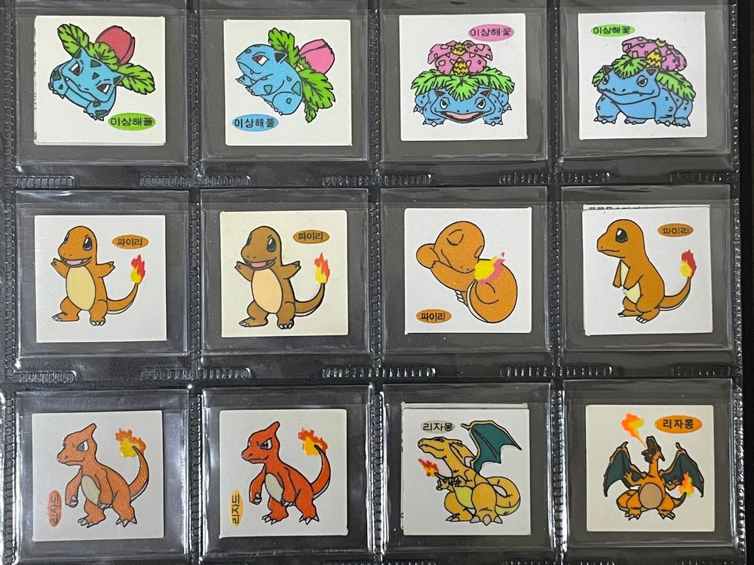
1) 기획 의도 – 원초적 욕구 자극 상품
NFT로 판매하는 것은 누구나 가지고 있는 원초적 욕구를 자극할 수 있는 물건
수집 욕구
원초적 욕구
소장 욕구
현시 욕구
[수집욕구] [소장욕구] [현시욕구]를 이해하기 쉬운 사진
Notes:
수집욕구, 소장욕구, 현시욕구 같은 인간 원시적인 욕구를 자극하면서도
*그 후 저희 팀은 NFT라는 특징을 살린 물건을 팔거나 기존 물건에 NFT 특징을 살려서 팔 수 있게 돕는 대행 플랫폼을 만들자는 결론에 도달하였고,
팔 물품으로 NFT의 희소성을 이용해 수집 욕구, 소장 욕구, 현시 욕구와 같은 인간의 원초적인 욕구를 자극할 수 있는 물건을 찾아봤습니다.
어 저는 그런 욕구 없거나 저게 무슨 원초적 욕구야 라고 말씀하시는 분들.
여러분들의 어린시대와 저 찬란히 빛나는 띠부띠부 파이리를 보고도
과연 그런 말씀을 하실 수 있을까요?

Slide 6
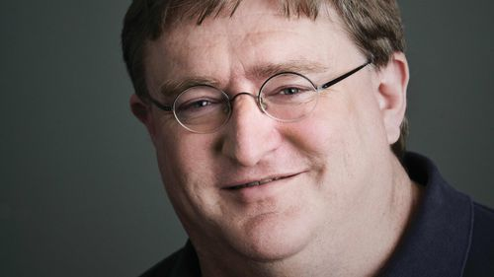

1) 기획 의도 – 높은 구매 욕구를 가진 고객 세그먼트
지갑 같은 전용 거래 모듈과 거래 당사자가 수수료를 직접 내는 문화 등
높은 장벽을 가진 NFT 거래
대다수 사람의 월급은
가상 화폐가 아니다
게임 플랫폼 [스팀]의 설립자 [게이브 뉴웰]
NFT를 퇴출하면서
Notes:
높은 장벽을 가진 NFT 거래를
우선, 구매자의 특징입니다.
블록체인 거래는 특히 탈중앙화를 추구할 경우, 높은 장벽을 가지고 있습니다.
특히 첫 결제가 그런데, 많은 분들이 코인이나 이더는 커녕
지갑도 가지고 있지 않은 상황이시기 때문에,
메타마스크 같은 지갑 관리 및 결제 모듈 설치가 필요하게 됩니다.
그렇게 엑티브 X 설치급의 세팅을 해놓고 막상 거래하려고 해도
구매자가 수수료를 내야한다고? 같은 처음보는 문화에 당황하고 거부감을 가지기 쉽습니다.

Slide 7
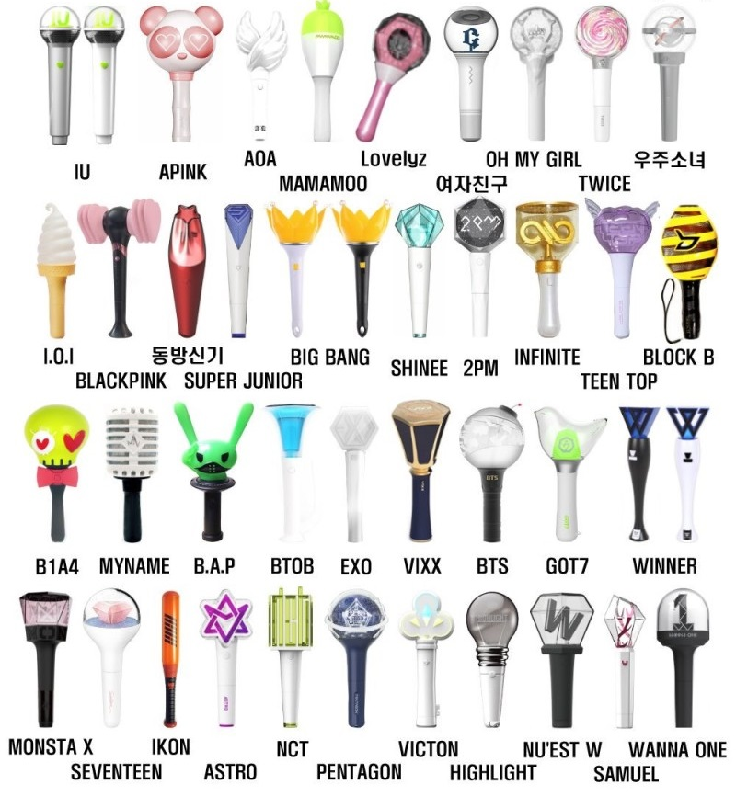
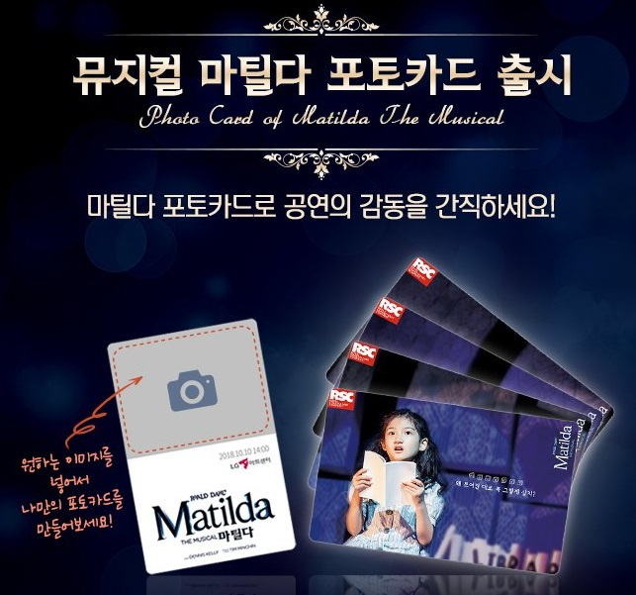
1) 기획 의도 – 높은 구매 욕구를 가진 고객 세그먼트
[빠심 (물리)]
[세상에 단 하나밖에 없는 티켓 (1000원)]
Notes:
사소한 것으로 바꿔버릴 정도로 높은 구매욕구를 가지고 있는 고객층을 보유하고 있으며,
이러한 높은 장벽, 어색한 문화를 사소한 것으로 만들 수 있는 것은 무엇일까 라는 질문에
저희는 오빠야를 향한 빠심이나 물건을 가지고 싶어하고 최애를 덕질하고 싶은 욕구를 가진 분들을
고객으로 삼으면 되지 않을까 하는 대답을 내놓았습니다.

Slide 8
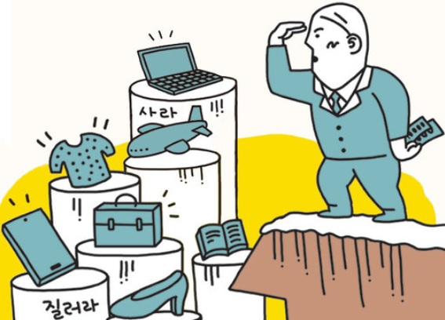
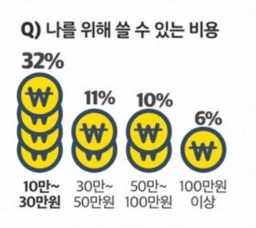
1) 기획 의도 – 기호품
가격 규모가 3만원 ~ 30만원
기호품이라 특징 덕분에 갑작스러운 법적 규제 등의 사업리스크가 적음
출처 : G마켓
Notes:
기호품인
두번째로 물건의 가격입니다.
티켓은 공연이나 콘서트, 스포츠, 영화 등 카테고리에 따라 갈리긴 하지만
기본적인 가격 규모가 3만원 ~ 30만원 정도인 기호품입니다.
그 성격과 규모상 일상생활에 영향을 미치거나
부동산, 차 구매 같이 인생을 바꾸는 거래도 아니고,
덤으로 기호품이라 법적 규제 등에 흔들림이 적다.는 이점을 가지고 있다는 점에도 주목하였습니다.

Slide 9
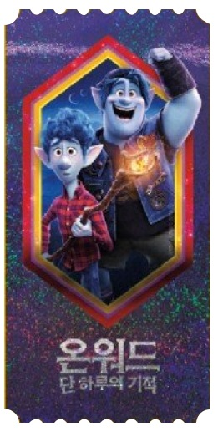


1) 기획 의도 – 메인 상품 선정
주목한 상품 : 티켓
Notes:
티켓 판매 서비스를 만들겠다고 말씀 드렸는데요.

Slide 10

2) 프로젝트 소개
“나만의 티켓”
https://nfticket.plus
[프로젝트 명] NFT + Ticket의 줄임말
[핵심 컨셉] “실제로 사용하고 전시할 수 있는 NFT 티켓 서비스 플랫폼”
[프로젝트 심볼] 티켓형 사각형
[테마 Color] 파랑색+보라색+민트색
Notes:
그렇게 저희 프로젝트 엔에프티로 만든 티켓,
줄여서 엔에프티켓 다시 한 번 소개 드리고 싶습니다.
이어서 간결하게 저희 서비스를 정리한 UCC 보고 오시고,
어떻게 구현되고 어떤 주요 기능과 기대 효과를 가지고 있는지에 대해 말씀드리고 싶습니다.
* 티켓에 블록체인 기술을 적용하여 안전한 거래를 돕고,
추억으로 남을 NFT를 발행하여
전시관을 준비해주어 자랑할 수 있게 하거나
메타버스 커뮤니티 입장권 등에 사용할 수 있도록 지원하고 있습니다.
어느 한 컬러에 치중하지 않고 조화를 이루는 색들을 선정하고 그것들을 그라데이션시켜, 탈중앙화를 지향하는 NFT 기술 컨셉과 알맞게 지정하였다.
??? : 캐치프레이즈 모집중
CGV 포토티켓 :
좋은 사람과의 추억을 평생 간직하는 아주 특별한 티켓,
세상에 단 하나뿐인 나만의 영화티켓
공연후에는 여러분이 주인공입니다.
NFT 티켓과 함께 라면 여러분이 주인공입니다.
티켓을 구매하고, 나만의 NFT티켓을 소유하세요.
세련된 우아한 예술적인 추억.
추억이 담긴 나만의 티켓, 팔아서 창조 경제
블록체인 기반 고유 NFT 티켓 거래 플랫폼
암표방지, 커스텀하기, 재판매 ,메타버스

Slide 11
02
서비스 소개
Notes:
예, 영상 보시느라 수고하셨습니다! 그러면 이어서 서비스 소개로 넘어가볼까요?
* 너와 나의 유튜브 취향을 꽃피우다, 튜플리의 UCC는 저희 팀 하영씨가 진짜 말 그대로 영혼을 가셔서 만드셨습니다. (같은 메시지)

Slide 12
















1) 기술 스택 - Before
Front-End
BlockChain
Tools
WEB 3.0
BlockChain
ERC-721
Figma
Docker
React
Redux
MUI
Ropsten ethereum
MetaMask
Adobe
Jira
Image Editor
Back-End
DataBase
Unity
Photon
WebGL
Node.js
Maria DB
IPFS
Feat. EC2
Notes:
기술 스택 얘기를 하면서 시작하겠습니다.
지난 발표때 보여드렸던 시스템 아키텍쳐입니다.
Web3.0을 통해 이더리움 네트워크에서 NFT 발행을 포함한
스마트 컨트랙트를 구현하는 식으로 탈중앙화 서비스를 구현한 기술 스택이었는데요.

Slide 13




1) 기술 스택 - After
Front-End
BlockChain
Tools
WEB 3.0
BlockChain
ERC-721
Figma
Docker
React
Redux
MUI
SSAFY Blockchain
MetaMask
Adobe
Jira
Back-End
Image Editor
DataBase
Express
Unity
Photon
WebGL
Prisma
Maria DB
IPFS
swagger
Feat. EC2
Notes:
그 이후 3주간 고도화 하여, 프론트와 백의 역할과 규모는 변하지 않았지만,
좀 더 빠른 개발과 편의성을 위해 백은 Express를 도입하고 swagger로 설명하여 개발 속도를 올렸고,
블록체인은 롭슨 네트워크를 통한 이더리움 거래에서
싸피 프라이빗 네트워크 환경에서 싸피 코인을 통한 ERC-20 토큰 거래를 구현하는데 성공하였습니다.

Slide 14
1) 시스템 구성 환경 – SSAFY BESU
주어진 SSAFY 네트워크 환경에서 빠르게 프로젝트를 달성
Ropsten 네트워크
SSAFY 네트워크
종류
퍼블릭 (테스트넷)
프라이빗
제공자
공공 테스트용
특수목적용 설계
트랜잭션
속도
매우 느림
상대적으로 빠름
단위
기본 eth 거래 전제
+ 특수 코인(SSF) 사용 개발 특화
Notes:
특히, 이번 엔에프티 프로젝트를 위해 싸피에서 저희들을 위한 네트워크 환경을 준비해주었는데요,
처음 도입은 힘들었지만, 주어진 환경을 제대로 이해하고 활용할 수 있어서
토큰을 화폐로 한 거래라는 새로운 기술을 익히면서도 빠른 개발이 가능해졌고,
기한 내에 이렇게 프로젝트를 마무리할 수 있었습니다.

Slide 15
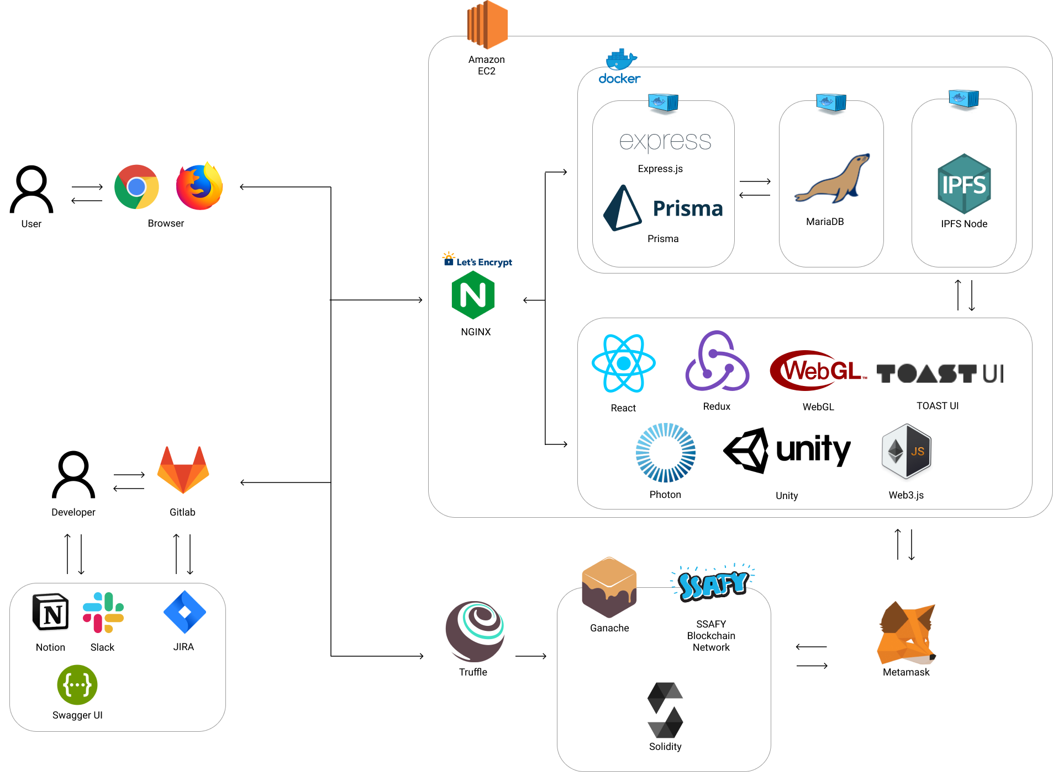
1) 시스템 구성도
Notes:
그렇게 나온 저희 서비스의 시스템 구성도입니다.
신세대 웹 기술인 Web3.0, IPFS, NFT등을 적극적으로 활용하여 탈중앙화에 의거한 시스템을 구축하였습니다.

Slide 16

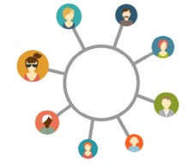
2) 핵심 컨셉 – 탈중앙화란?
Web3.0 분산된 웹, 블록체인의 핵심 개념
중앙 집중화를 벗어난 분산된 소규모 단위 운영
[중앙화]
[탈중앙화]
Notes:
그럼 저희 주요기능에 들어가기 전에 아까부터 계속 언급하고 있었죠.
블록체인의 특징이자 저희 프로젝트 핵심 컨셉인 탈중앙화에 대해 간단히 설명 드리고 싶습니다.
탈중앙화란 기존 Web2.0과 분산된 웹인 Web3.0과의 가장 큰 차이점 중 하나로
기존의 복잡한 물류관리 절차가 대폭 간소화되고 관련 조직들의 역할이 축소된다.
블록체인 시스템이 확산될수록 기존의 은행, 보험사, 공증사무소, 포털 사이트, 기업, 법원, 정부, 국가 등 다양한 중개기관들은 그 역할이 대폭 축소되거나 심지어 소멸할 것으로 예상되고 있다.
하이브리드 탈중앙화가 필요
신뢰와 보안

Slide 17
2) 핵심 컨셉 – 탈중앙화란?
Web3.0 분산된 웹, 블록체인의 핵심 개념
중앙 집중화를 벗어난 분산된 소규모 단위 운영
주체
권위 있는 중앙 조직
네트워크 참여자들
구조
서버 - 클라이언트
P2P (Peer to Peer)
공유
서버가 필요
회원 상호간 공유
요약
집중과 편의
평등과 자유
Notes:
기존의 중앙조직, 기관, 단체 등과 같은 중개기관이 없이,
자유롭고 평등한 참여자들에 의해 자율적으로 유지되고 운영되는 형태를 지니고 있습니다.
*
기존의 복잡한 물류관리 절차가 대폭 간소화되고 관련 조직들의 역할이 축소된다.
블록체인 시스템이 확산될수록 기존의 은행, 보험사, 공증사무소, 포털 사이트, 기업, 법원, 정부, 국가 등 다양한 중개기관들은 그 역할이 대폭 축소되거나 심지어 소멸할 것으로 예상되고 있다.
웹 2.0의 핵심기업들인 트위터, 메타, 구글 등도 그 필요성과 중요성을 인정하고 있습니다.
에릭 슈미트 구글 CEO는 웹 3.0이 인공지능(AI)을 중심으로 한 "일련의 복합 애플리케이션"

Slide 18
2) 핵심 컨셉 – 탈중앙화 / 설계
핵심적인 로직은 스마트 컨트랙트로,
편의와 속도가 필요한 로직은 백 서버에서
Front-End
BlockChain
WEB 3.0
BlockChain
ERC-721
React
Redux
MUI
SSAFY Blockchain
MetaMask
Notes:
저희도 이 핵심 컨셉인 탈중앙화에 맞추어,
중앙 서버의 개입 없이 사용자가 직접 블록 체인 네트워크와 소통하는 것을 목표로
가능한 핵심적인 로직은 솔리디티를 이용한 스마트 컨트랙트로
편의와 속도가 필요한 로직 만을 백에서 처리하게 구현하였습니다.

Slide 19

2) 핵심 컨셉 – 탈중앙화 / IPFS
Web3.0 시대를 여는 탈중앙화 분산 스토리지
특정 서버에 종속되지 않고 데이터를 static하게 저장하는 peer-to-peer 네트워크
https://ipfs.io/ipfs/[해쉬값]
안정성
보안
각각 저장과 인증
저렴한 비용
빠른 속도
Notes:
그 중에서도 탈중앙화를 목표로 저희가 달성한 성과 중 하나인, IPFS 분산 스토리지를 이용한 서버의 도입을 소개 드리고 싶습니다.
구현 난이도 때문에 싸피명세서에서조차 기존 웹 방식인 S3 서버의 사용을 권장하고 있었지만,
저희는 [IPFS 클러스터]를 사용하여 저장하고 인증하는 방식으로 IPFS를 실제로 구현하고,
현업에 계신 전문가 분께도 인정받을 수 있을 정도의 분산 스토리지를 구축할 수 있었습니다.
* 탈중앙화 분산형 프로토콜이자,
분산 파일 시스템에서 데이터를 공유하고 저장하기 위한 peer-to-peer 네트워크
Web 3.0 시대를 여는 분산 스토리지로 데이터를 주변 사람들에게 저장하게 함
1. 특징
- 분산화 : 하나의 기관이 관리하는 것이 아닌 분산된 환경의 여러장소에서 다운로드
- 컨텐츠 어드레싱 : '어디에 위치해 있는지'가 아닌 '무엇이 있는지'를 나타내는 주소
- 주소의 형태 : ipfs/변환된 해쉬값
- 참여 : IPFS는 적극적으로 참여할때에 잘 동작한다.
- 보상 레이어로 '파일 코인'을 채택
2. 기대효과
- 탈중앙화 storage
- 데이터 분산 저장을 통한 안전성 및 보안 강화
- 저렴한 비용 및 빠른 속도 제공

Slide 20
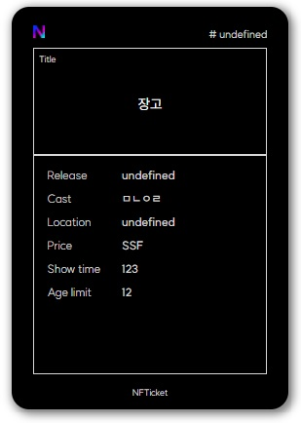
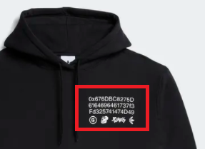
3) 주요 기능 – 실제 사용 가능한 티켓
블록 해쉬 번호를 구입 티켓의 고유한 디지털 코드로 부여
판매 측에서 사용할 수 있는 고유 QR로 제공
NFT 주소 포함
아디다스 후드
QR
블록번호: 0xjasdlf212xo0aslsdfzxckjzlcerqwkmlm
Notes:
그러면 드디어 저희 서비스가 제공하는 주요 기능에 대해 알아 볼까요.
왼쪽을 보시면, 티켓 상세 페이지에서 실제로 제공하는 화면의 일부를 보고 계십니다.
저희는 티켓의 정보를 담은 블록해쉬번호를 문자열과 함께 QR의 형태로 제공하고 있습니다.
이건 실제 아디다스 등 NFT 선두주자들이 현업에서도 사용하는 방식으로,
운영, 판매 측에서도 이렇게 생성된 QR 코드를 실제 서비스에 이용하실 수 있습니다.
https://barcode.tec-it.com/en
Block hash

Slide 21
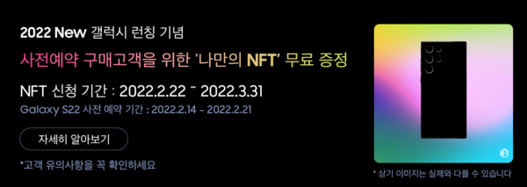
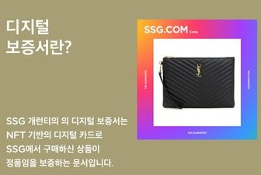
3) 주요 기능 – 실제 사용 가능한 티켓
디지털 코드는 디지털 보증서로서도 활용 가능
암표나 위조표의 가능성을 원천봉쇄
갤럭시 나만의 NFT
SSG 디지털 보증서
Notes:
거기에 지급되는 QR은 마찬가지로 디지털 품질 보증서로서도 활용될 수 있으며,
안 그래도 블록체인 위에서 생성되고 거래되기 때문에 위변조가 불가능한 암표나 위조표를 추가로 완전히 근절할 수 있는 부가효과를 기대할 수 있습니다.
* 블록체인 플랫폼 아우라 연합체

Slide 22
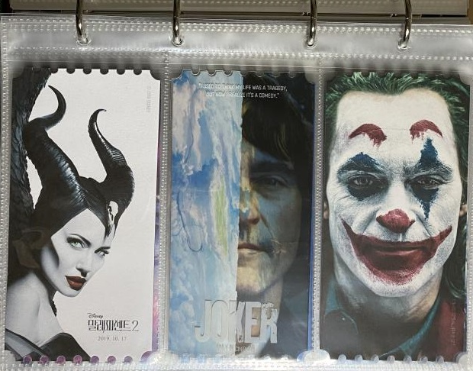
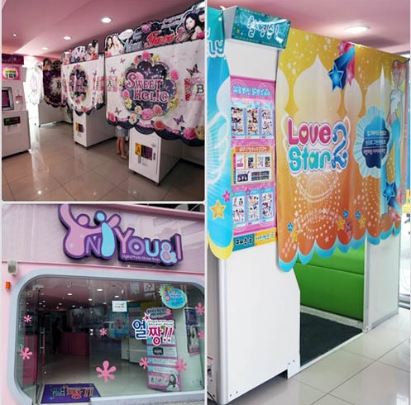
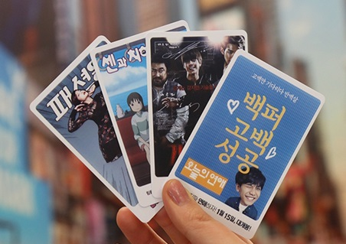
3) 주요 기능 – 티켓 꾸미기
현실 세계에서 매우 익숙한 문화를 반영
티켓 꽂이
스티커사진
포토 티켓
Notes:
다음 기능은,
현실에도 있는 티켓 꽂이, 스티커 사진, 포토 티켓 등의 실제 있는 문화에 대한 수요를 파악하고, 만든
* 마지막으로 내용과 규모가 매우 현실적이라는 점이었습니다.
현실에서도 실물 티켓 전용 꽂이를 만들어서 거기에 티켓을 모으거나,
추가적인 금액을 내어서 티켓을 스티커로 꾸미고,
포토 티켓 등의 프레임에 끼운 물건으로 만드는 문화가 확인되었습니다.
실제로 CGV에서 관련 서비스를 이용해보신 분도 계실것이라고 생각되는데요.

Slide 23


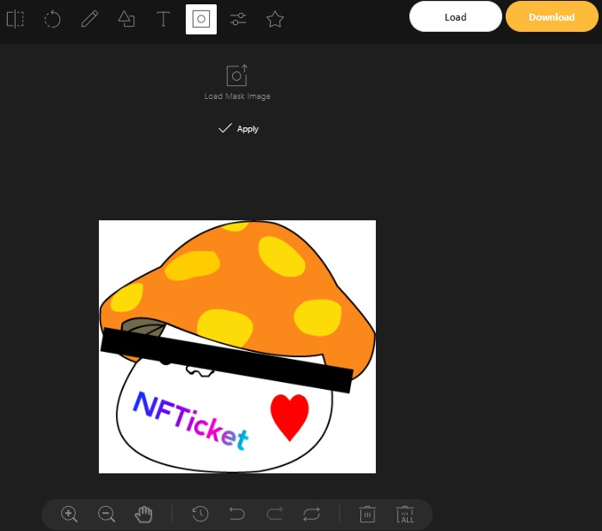
3) 주요 기능 – 티켓 꾸미기
뒤집기, 회전, 펜, 텍스트, 필터 등의 기능과 함께 322종의 스티커를 제공
322종의 스티커 제공
그럴싸한 사진
그럴싸한 사진
* 실제 화면입니다.
Notes:
티켓 꾸미기 서비스입니다.
각각의 이미지 에디터 기능과 322종의 스티커를 통해서
남들과는 다른 나만의 티켓을 실제로 제작하실 수 있습니다.
이 부분은 시연에서도 보여드리도록 하겠습니다.
TOAST 이미지 에디터의 툴을 가져다 쓰셨다고 생각하실 수도 있는데 이번에 제가 사용하면서 버그를 잡고 신고하여 그쪽에서 받아들이는 등의 리얼코드리뷰가 있었습니다. 그 정도로 익숙합니다.

Slide 24
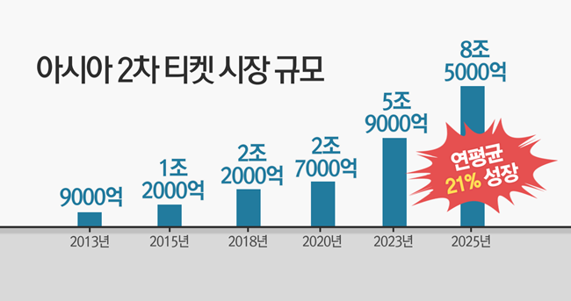
3) 주요 기능 – 2차 시장
꾸준히 성장하는 리셀러 시장(재판매 시장)
Notes:
다음 주요 기능은 놀라운 기세로 성장하는 2차 재판매 공식 시장입니다.
*
2차시장? 하면 어 되팔이 하고 부정적인 인식이 강하지만 리셀러 시장은 공식 시장으로 꾸준히 커져가는 시장입니다.
구매자는 위표나 암표 걱정 없이 티켓을 구매할 수 있게 되고,
티켓 발매자인 최초 판매자는 스마트 컨트랙트로 티켓을 발매할 때 재판매 불가, 최대 3배 가격까지 등 여러가지 설정을 할 수 있게 됩니다.
특히 최초 판매자에게 큰 이득이 될 수 있는 점이
기존에는 20만원 티켓이 프리미엄이 붙어 60만원에 팔려도,
티켓 발매 측에 단 한 푼도 들어오지 않았지만,
사용자가 탈중앙화 된 스마트 컨트랙트를 이용한 재판매를 이용할 경우,
아까 예를 들었을때 20만원 티켓을 60만원에 팔아서 40만원 이득을 봤죠?
그 중 30%는 기존 판매자가 가지게 되게 설정할 수 있는 등.
향후 모든 재판매에 대해 일정 비율의 로열티를 받는 방식으로 재판매의 이익을 공유 받을 수 있게 됩니다.

Slide 25



3) 주요 기능 – 2차 시장
중개 기관의 수수료가 없음
판매자는 재판매 기준을 설정하거나 향후 모든 재판매에 대한 로열티를 받을 수 있음.
예시)
초기 로열티 30%로 설정
원가 : 10 SSF
수수료 걱정 없이 20 SSF에 판매
[최초발매자]
위표 걱정없이 20 SSF에 구매
3 SSF
17 SSF
20 SSF
[판매자]
[스마트 컨트랙트]
[구매자]
Notes:
저희는 개인의 소유 티켓을 판매하고 거래할 수 있게 함으로써,
판매자는 중간 결제 수수료 걱정 없이 물건을 올리면,
구매자가 위표나 암표 걱정 없이 티켓을 구매할 수 있으며,
티켓 발매자인 최초 판매자는 재판매가 발생할 경우,
발매시 스마트컨트랙트에 미리 설정해둔 재판매 불가, 로열티 30% 등에 의거한 이익을 공유 받을 수 있게 됩니다.

Slide 26
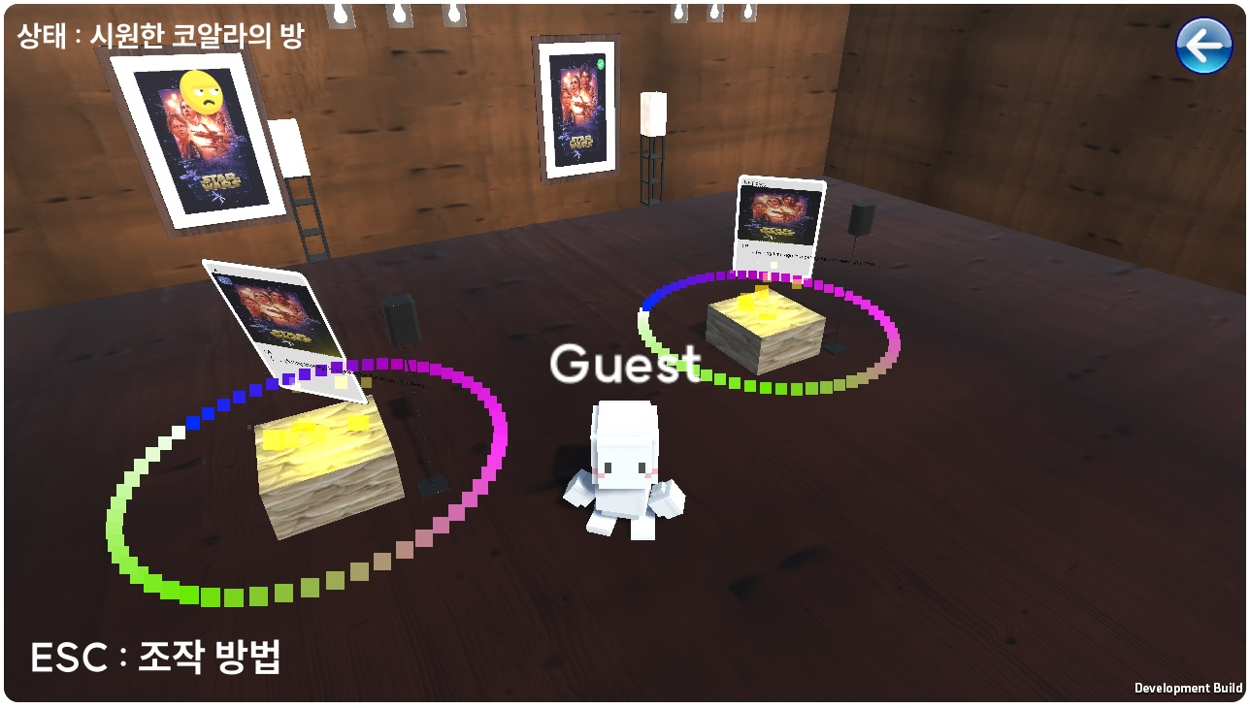
3) 주요기능 – 메타버스 / 전시공간
온라인 티켓 전시 기능 제공
NFT가 부여된 티켓만을 전시함으로써, 실제 그 티켓을 보유한 사람임을 알 수 있음
Notes:
마지막 주요 기능으로,
저희는 온라인 메타버스 전시기능으로 보유 티켓을 자랑할 수 있는 수단을 주어
서비스 이용자의 구매 욕구를 자극할 공간을 만들었습니다.
주어진 자신만의 공간에서 초회판매, 특등석, 꾸민 티켓 등 뽐내고 싶은 NFT 티켓을 전시하고,
본인이 열성적인 팬 또는 전설적인 라이브에 참가한 인원임을 자랑할 수 있습니다.

Slide 27
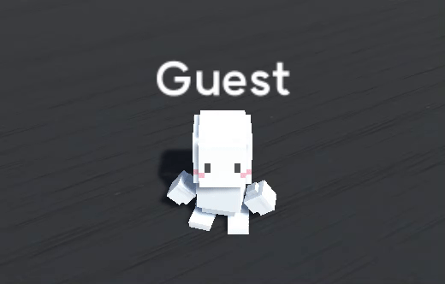
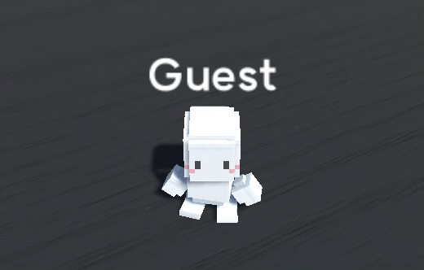
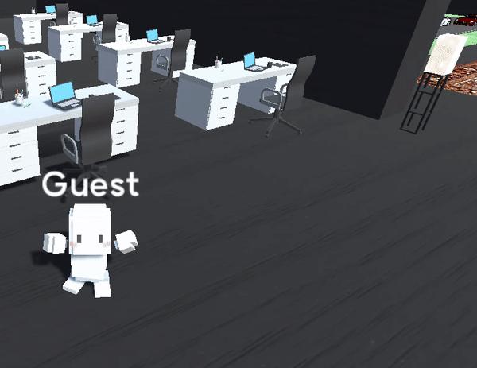
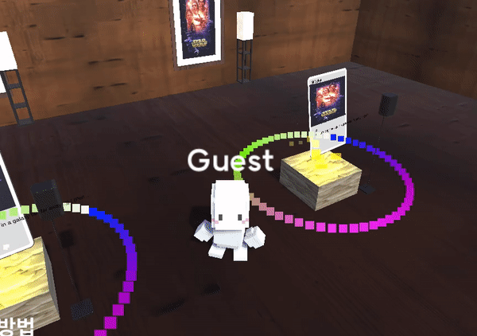
3) 주요기능 – 메타버스 / 전시공간
[이동 & 점프]
[애니메이션]
[채팅]
[전시 티켓 설명]
Notes:
메타버스 답게
상호작용과 소통을 위하여
이동을 기본으로 점프,
애니메이션,
채팅,
전시물 설명
카메라 조작
등의 기능이 제공되고요.

Slide 28
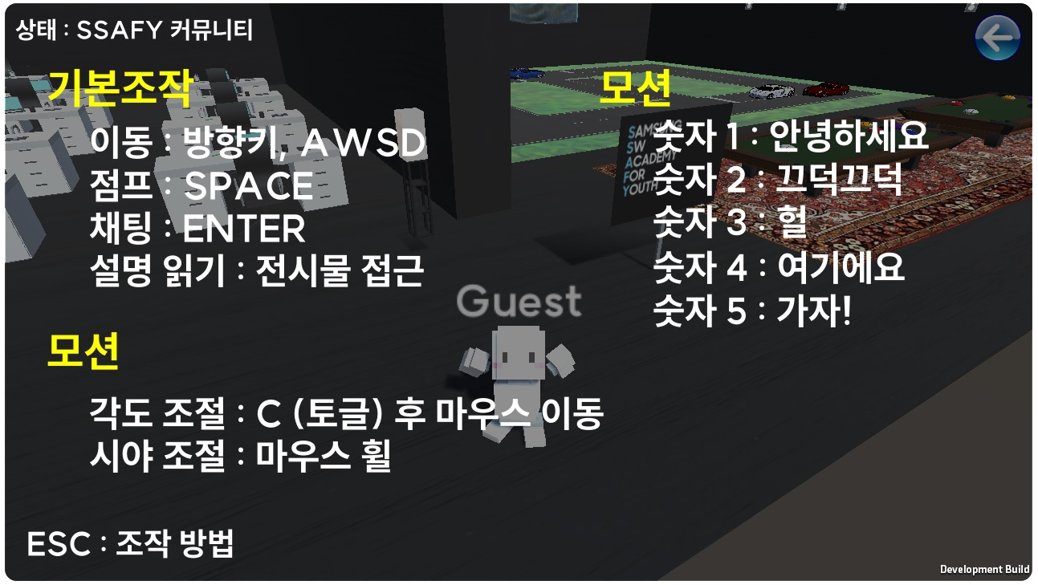
3) 주요기능 – 메타버스 / 전시공간
메타버스 내부 설명 가이드 제공
[이동 & 점프]
[애니메이션]
[채팅]
[전시 티켓 설명]
Notes:
이용에 불편함 없도록 메타버스 내부에서도 조작 방법을 확인할 수 있는 설명 가이드가 함께 주어집니다.

Slide 29
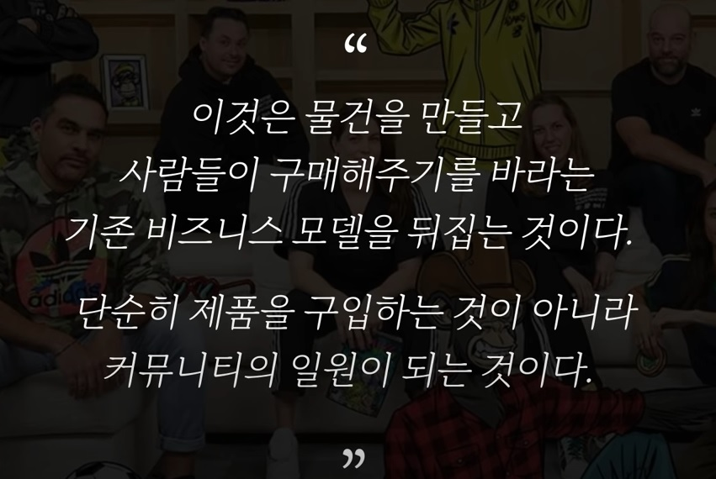


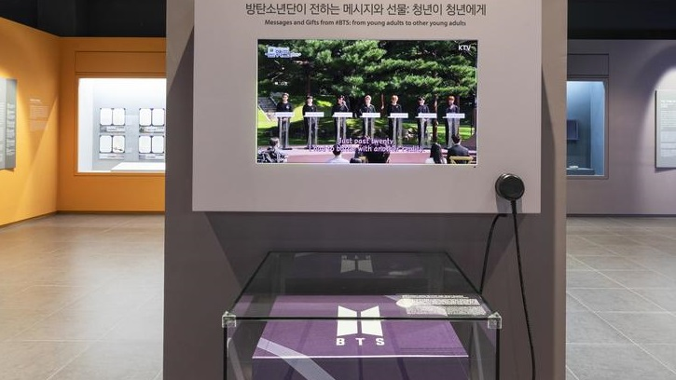
3) 주요기능 – 메타버스 / 커뮤니티
NFT를 보유한 사람만 입장할 수 있는 커뮤니티
SSAFY Land
Nike Land
입장 조건
XXX Museum
[나이키]가 [나이키 랜드] 메타버스를 선언하며
Notes:
그리고 메타버스 내에서
특정 NFT를 가진 사람만 들어갈 수 있는 커뮤니티를 보여드린다고 약속 드린것 기억하실까요?

Slide 30
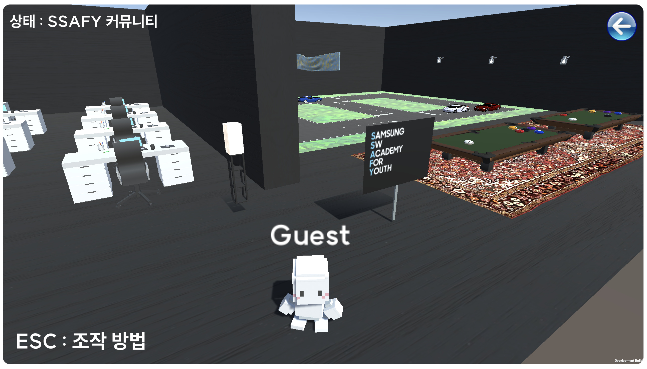
3) 주요기능 – 메타버스 / 커뮤니티
SSAFY 계정에서 발급한 NFT 티켓 보유자만 모여라!
SSAFY LAND
Notes:
SSAFY 계정이 발행한 NFT 가진 사람만 모여라! 싸피 랜드입니다.
학술관과 추억관으로 나눈 싸피 랜드를 바로 이어질 시연에서 보여드리도록 하겠습니다.

Slide 31
03
마무리
Notes:
그러면 저희 발표 마무리 짓고자합니다.

Slide 32
1) 프로젝트 수행 일정
~4주차
~5주차
~6주차
현재
23일
25일
28일
30일
4/1일
4일
6일
8일
0. 고도화 전 기술 정리
3. 메타버스, 커뮤니티 고도화
5. 상용화 작업
1. 프론트 서버 구현
4. 테스트, 최적화
2. 스마트 컨트랙트 구현
3. 이미지 편집 고도화
4. UCC 작업
5. 명세/ 포트폴리오화
6. 최종 정리/ 발표
Notes:
저희 중간 발표 이후 프로젝트 실제 수행 일정을 간략하게 정리해보았습니다.

Slide 33

1) 프로젝트 수행 일정 – 달성 내역
유니티 상호작용 UI 강화
Localhost가 아닌 상용화 배포
메타버스 커뮤니티 기능 강화
이미지 편집 기능 및 자유도 강화
프로젝트의 포트폴리오화 및 명세서 기술
실제 사용가능한 티켓 QR 제공
Notes:
그 동안 저희 팀원들도 무척 힘내주셔서,
지난 발표 때 약속하거나 계획한 굵직한 계획 버리는것 없이 전부 달성할 수 있었고요.

Slide 34
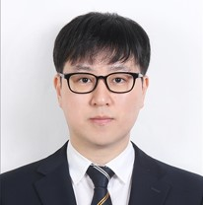
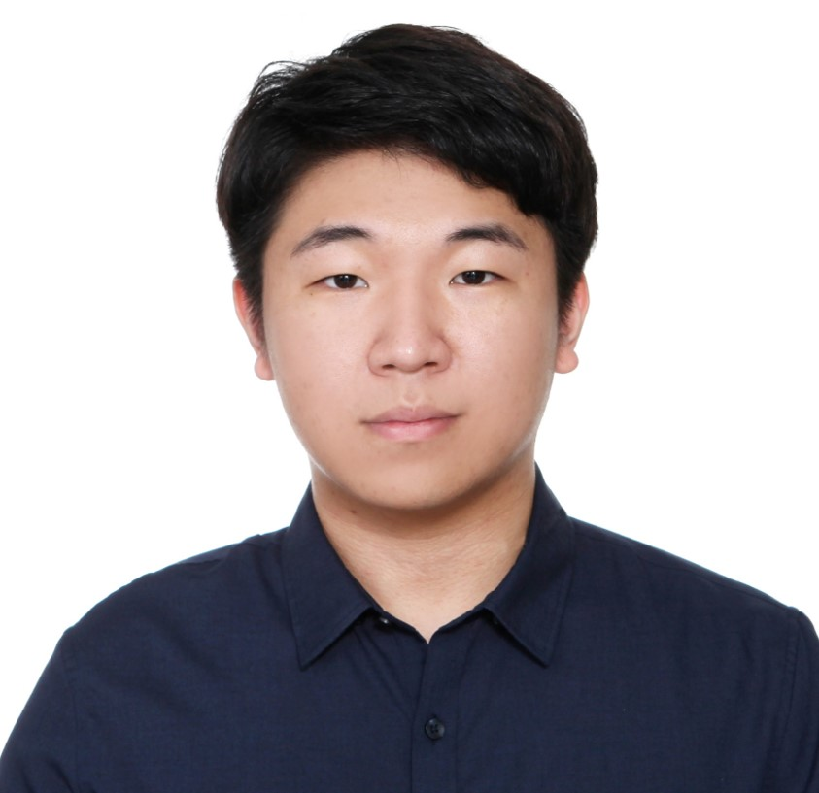




2) 역할 배분
[Frontend]
[Backend]
기술 고문
유니티 메타버스
포톤 네트워크 커뮤니티
스마트 컨트랙트 담당
아키텍쳐 설계
AWS 및 DB 구성
강민구(팀장)
김형준
[Frontend]
[Backend]
Web3.0 담당
메타마스크 지갑 관리
기획 및 디자인 보조
API 설계 및 관리
IPFS, 분산저장소 관리
ERD 및 Node.js 구현
류완수(부팀장)
선민기
[Frontend]
[Frontend]
React 담당
기획 및 디자인 보조
협업 툴 및 문서 관리
UI/UX 담당
기획 및 디자인
와이어프레임 및 API 설계
김한길
최하영(UCC)
Notes:
6주간 정말로 힘내주신 저희 자랑스러운 팀원들입니다.
각자의 장점을 살린 도메인에서 활약해 주면서도 추가적인 작업까지 해주셨고요.
정말로 수고 많으셨고, 이 자리를 빌려 고맙다는 말씀을 전해드리고 싶습니다.

Slide 35





3) 앞으로의 NFTicket – 배포
서버는 아마존으로, 네트워크는 Polygon으로
Notes:
슬슬 발표는 끝나가지만 저희의 프로젝트는 끝나지 않았습니다.
저희 팀은, 그리고 저는 여태까지 싸피에서의 프로젝트를 2회 전부 배포를 해왔는데요.
상용화나 배포까지 고려하신 분들은 여쭤보셔서 이미 아시겠지만,
현재 우수한 개발환경을 제공해주는 싸피네트워크는 안타깝게도 이번 특화 프로젝트가 끝나면 종료된다고 합니다.
그래서 이번에는 가스비가 들지 않는 않는 특수한 환경이라 배포가 힘들지 않을까 걱정했지만,
블록체인 기업 논랩스의 전문가 분과 나눈 자문 끝에 폴리곤 네트워크를 이용한 배포 방향을 잡을 수 있었습니다.
저희 고래는 조금 더 넓은 바다로, 저희 네트워크는 폴리곤으로 나아갈 예정입니다.
* Nginx.conf docker-compose 까지 짜둔상태
도커는 같은 환경 같이 빠르게 배포하는데 좋다고 하죠.
저희가 실제로 해보고자 합니다.
*JPA, SQLAlchemy 같은 ORM들의 장점, 상황과 가격에 맞춘 DB를 구매, 교체할 수 있다.

Slide 36
4) 레퍼런스
Docsss | HTTP
OpenZeppelin docs | https://docs.openzeppelin.com/
Klaytn docs | https://ko.docs.klaytn.com/
Truffle docs | https://trufflesuite.com/docs/index.html
React docs | https://reactjs.org/docs/getting-started.html
Web 3.0 docs | https://web3js.readthedocs.io/en/v1.7.1/
TOAST UI docs | https://nhn.github.io/tui.image-editor/latest/
Unity docs | https://docs.unity3d.com/Manual/index.html
…etc | 골든 메탈 스튜디오, Unity Free Assets, Iconfinder
Notes:
지금까지 보신 저희 프로젝트와 발표는 위와 같은 레퍼런스를 참조하여 진행하였습니다.
이번 프로젝트는
실물경제에 NFT를 도입한 나이키의 나이키랜드, 아디다스의 아디버스,
위표와 암표를 블록체인 기술로 차단한 IBM의 트루티켓
메타버스의 대명사 제페토 유니티 등 많은 현업의 방식을 참고하고 실제로 구현해낸 실전형 프로젝트라고 자부하고 있습니다.
저희 엔에프티켓은 이번 발표에 폰트, 이모티콘 짤방 하나까지 저작권을 준수하였음을 공언하면서,
* 클레이튼 : 플랫폼

Slide 37
Thank You.
Notes:
지금까지 1반 2팀의 엔에프티켓이었습니다. 감사합니다!

Slide 38
Q&A
Notes:
그러면 저희 가볍게 질문받으면서 발표를 종료하고 싶습니다.

Slide 39
2) 핵심 키워드 – 하려나???
연계 추천
이걸 좋아한다면 당신이 좋아하는 것은…
취향 분석
그래서 내가 좋아하는 것이 뭔데??
같이 보기
수요와 시장성이 충분한 서비스
Notes:
프로젝트를 하면 할 수록 무언가 보이는게 있더라고요.
그렇게 저희는 저희 프로젝트가
비슷한 성공 사례와 수요, 시장성이 있어보이지만 다른 서비스가 선점하지 않았고,
프로젝트를 넘어 프로덕트로서 성립할 수 있다는 것을 확인했습니다.
와 이건 할 수 밖에 없더라고요.

Slide 40
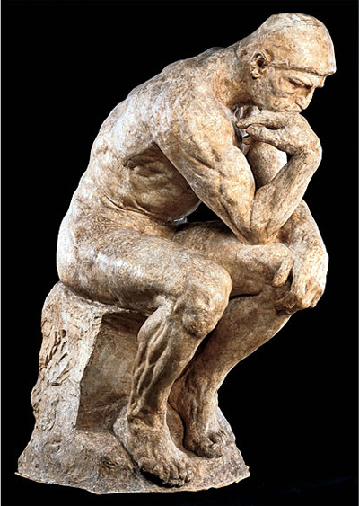
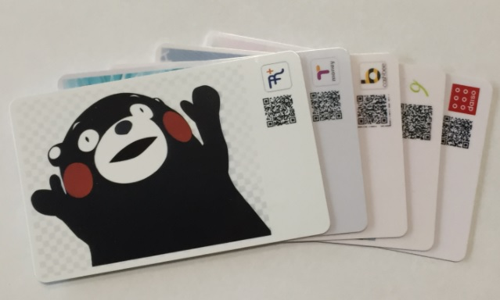
1) Why Ticket? – 현실적인 규모
2D와 3D의 가공난이도 차이
[나만의 조각상 커스텀]
[나만의 티켓 커스텀]
Notes:
현실적인 규모와

Slide 41
1) 팀 문화
[Backend]
스마트 컨트랙트 담당
아키텍쳐 설계
AWS 및 DB 구성
김형준
Notes:
솔리디티라는 익숙하지 않은 환경에서
팀 내부에서도 학습성과를 공유하고, 나누는 성과
web3.js를 통해 SSAFY Network 대상 sendTransaction를 구현
명세 2 스마트 컨트랙트 함수 호출 부분 지갑 인출 권한 관련 Approve 호출 부분
truffle 사용 고도화
질문 : 3 / 5
고도화/ 최적화 : 1 / 1 싸피 개선사항만 7개 제출

Slide 42
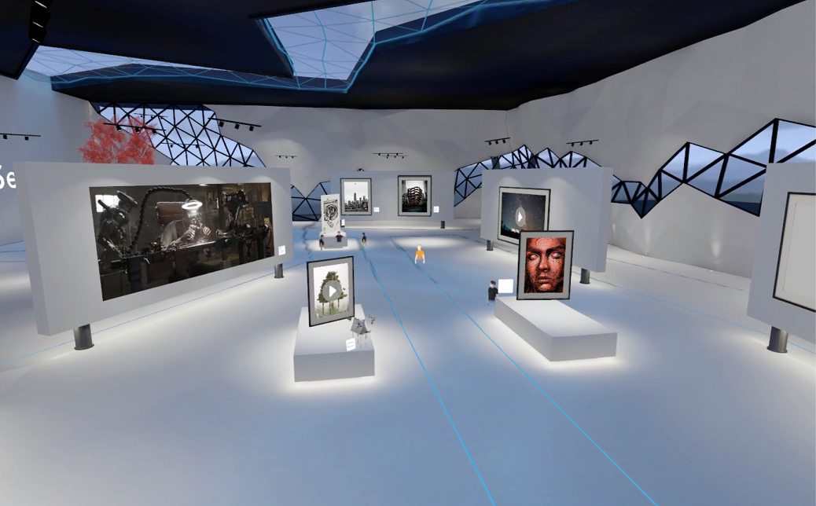
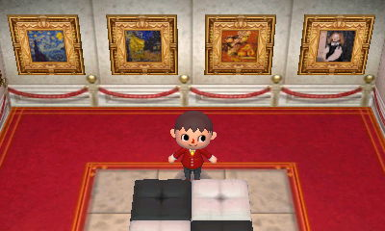
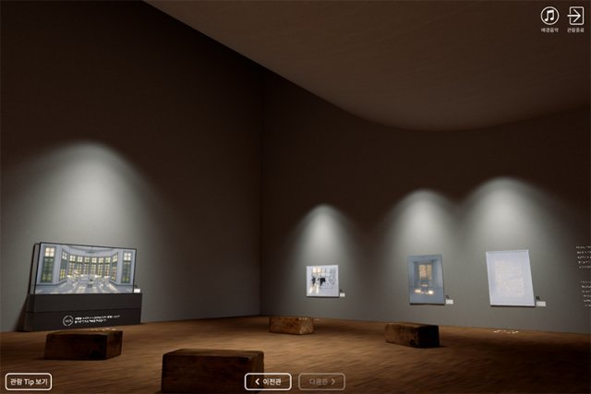
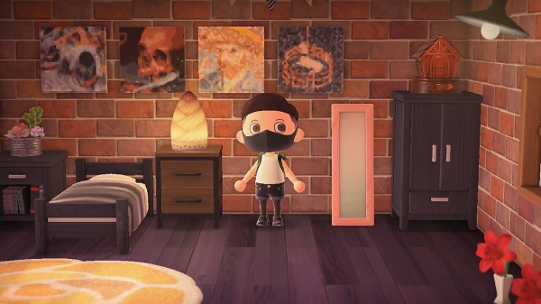
3) 주요기능 - 전시공간
온라인 티켓 전시 기능 제공
NFT를 이용해 실제로 그 티켓을 보유한 사람임을 알 수 있음
Notes:
저희는 서비스 이용자의 욕구를 자극하기 위해 어떻게 보여줄 것인가에 많은 관심을 기울였습니다.
그 중 하나가 유니티를 이용한 온라인 메타버스전시기능인데,
각각의 사용자는 자신의 공간에다가
초회판매, 기간판매 달성, 특등석, 팜플랫, 기념품 등 뽐내고 싶은 NFT 티켓을 전시하거나,
본인이 열성적인 팬 또는 전설적인 라이브에 참가한 인원임을 자랑할 수 있습니다.

Slide 43

3) 기대 효과 – 암표와 위조표 방지
암표나 위조표를 막을 수있다.
판매측에서 사용할 수 있는 고유 QR로 변환가능
QR
Notes:
이어서 저희 프로젝트를 통한 기대효과입니다.
저희 플랫폼에서 제공하는 NFT는 블록체인 위에서 생성되기 때문에 위변조가 불가능합니다.
티켓 시장에 블록체인의 신뢰성을 도입한다면
수많은 세월 동안 티켓 플랫폼들을 괴롭혀왔던 암표, 위조표 등을 근절할 수 있습니다.
또한 지금 보시는 화면에서는 블록체인 주소를 바코드의 형태로 변환하고 있는데,
운영, 판매 측에서도 이렇게 생성된 바코드를 실제 서비스에 이용하실 수 있습니다.
https://barcode.tec-it.com/en
Block hash

Slide 44
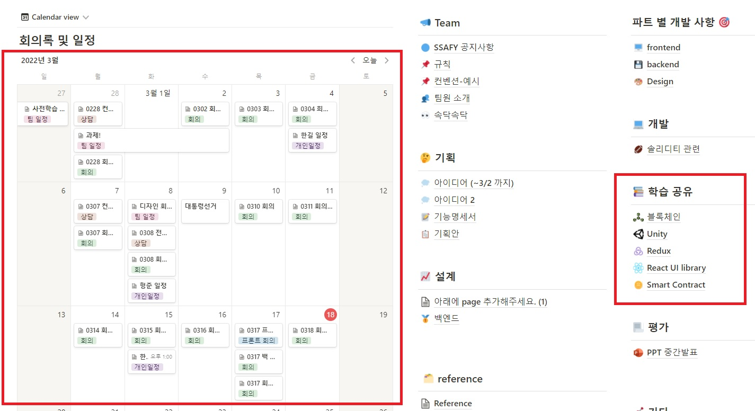
1) 팀원 소개 - 문화
Notes:
저희 팀원 역할 분배나 소개 말고도,
문화도 하나 소개해드리고 가고 싶은데요,
저희 프로젝트는 취업용 포트폴리오기도 하죠.
단지 프로젝트를 완성할 뿐만 아니라,
어디 가서 web3 + 스마트 컨트랙트를 다룰 수 있다고 말할 수 있게,
노션으로 자기 학습 내용 공유하고 팀 결성 이래로 매일 회의하면서 작업 진행하고 있습니다.

Slide 45
4) 페르소나
[이름] 김거북
[나이] 만 28세
[취미] 매달 2번은 콘서트를 다님
[특징] 최애 있음. 티켓, 팜플렛 등 추억 모음 앨범이 있음.
[니즈]
- 놓친 티켓을 안전하게 구매하고 싶음.
- 나의 콜렉션을 자랑하고 싶음
- 나와 같은 공연을 보러 다니는 사람들과 만나고 싶음
Notes:
판매자와 구매자에게 모두 이득이 되는 서비스,
저희 엔에프티켓이 어떤 서비스를 제공하고 어떤 기능을 가지고 있는지에 대해 소개하기 전에,
이번 발표때는 여러분들이 상대적으로 이입하기 쉽게 구매자 입장에 서서
아까 살짝 나왔죠? 20대 문화인 김거북씨와 진행하도록 하겠습니다.

Slide 46
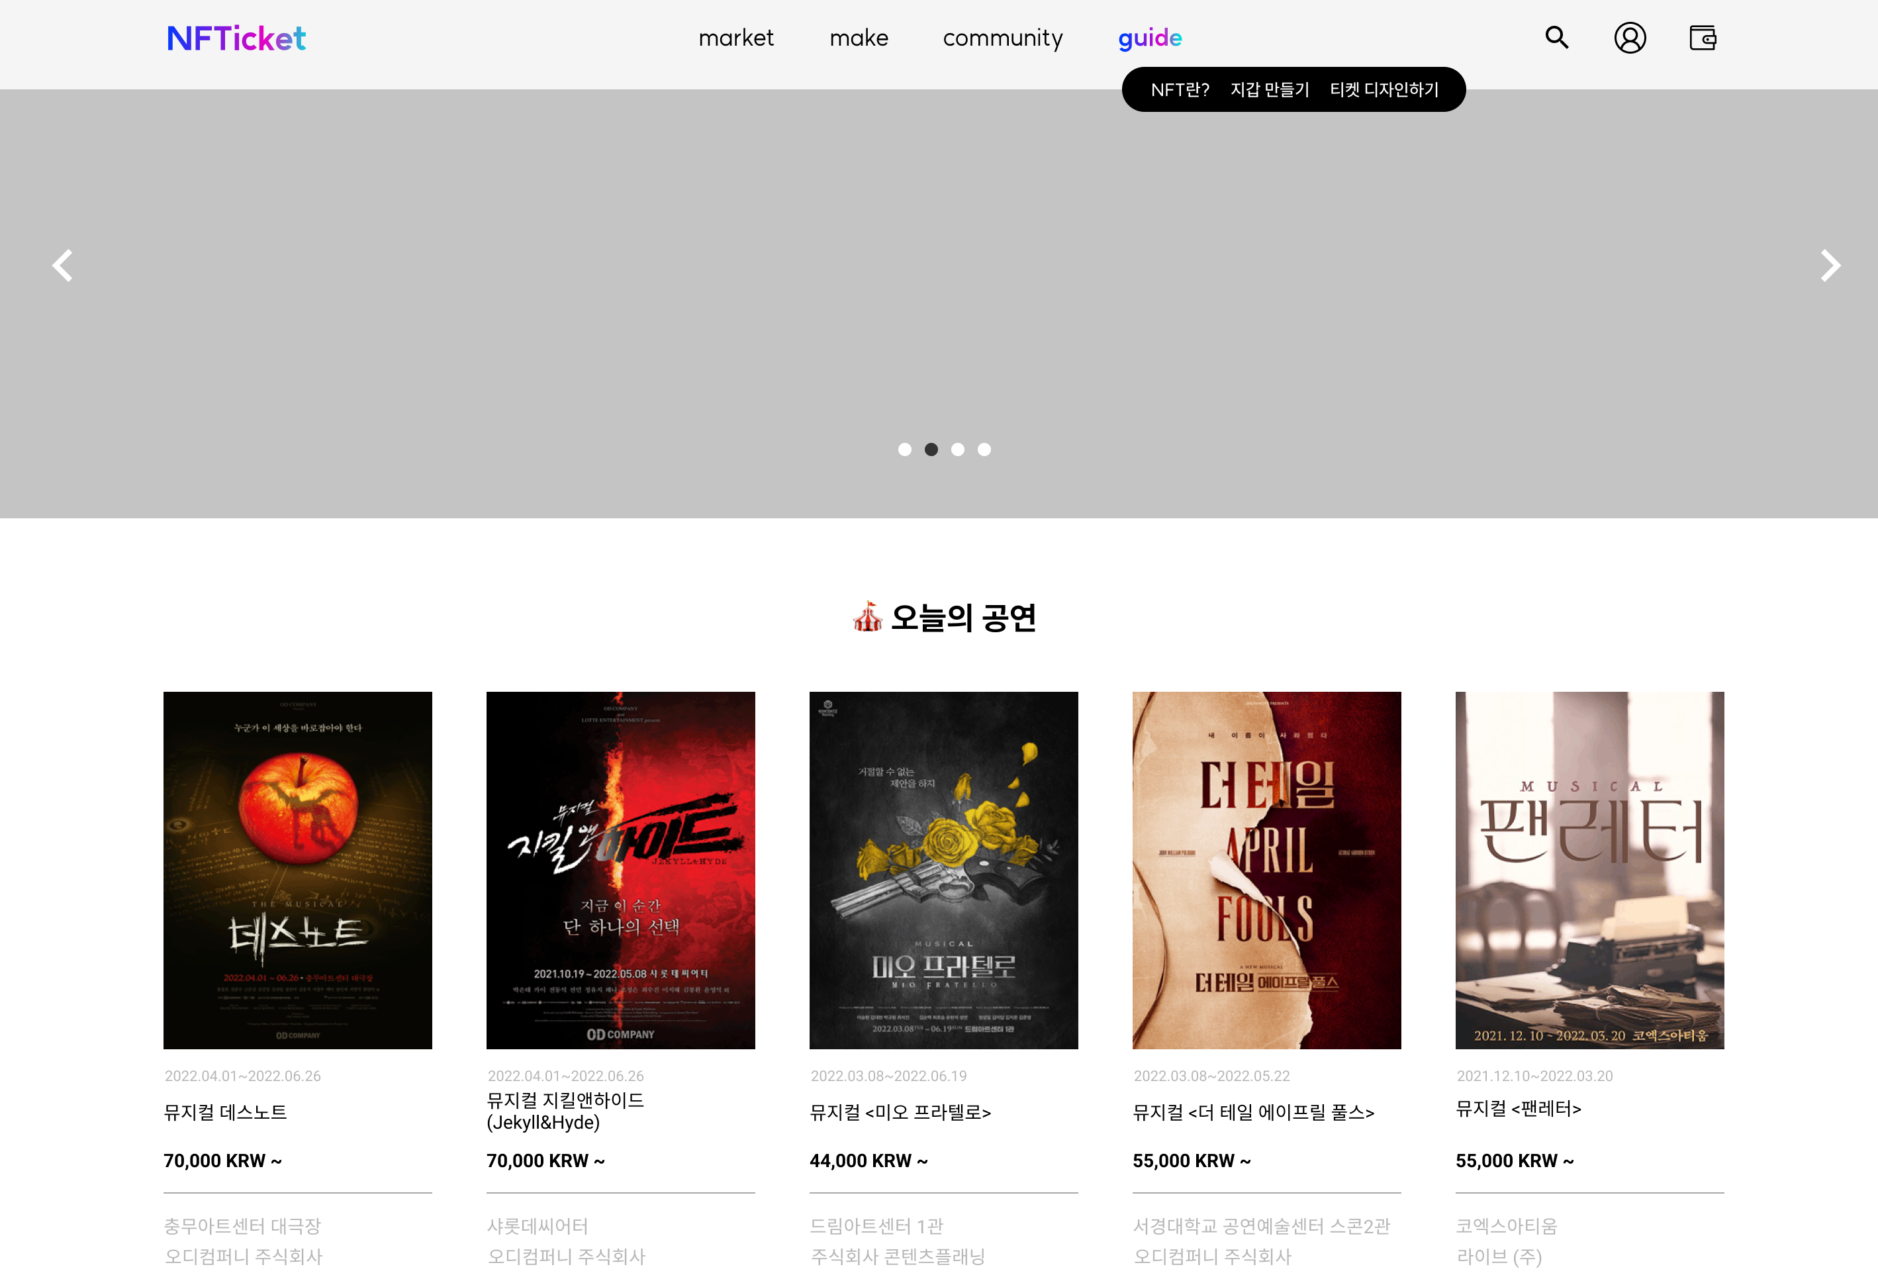
2) 와이어 프레임 – 네비게이션 bar & 메인페이지
Notes:
다음으로 엔에프티켓 서비스가
어떤 식으로 만들어질지 보여드릴 와이어 프레임입니다.
저희 사이트 랜드페이지인
메인페이지에서는 최상단 네브바를 기준으로
처음 와서 어색하실 분들을 위한 정보를 담은 캐로셀
현재 판매중인 티켓 연관 공연 리스트

Slide 47
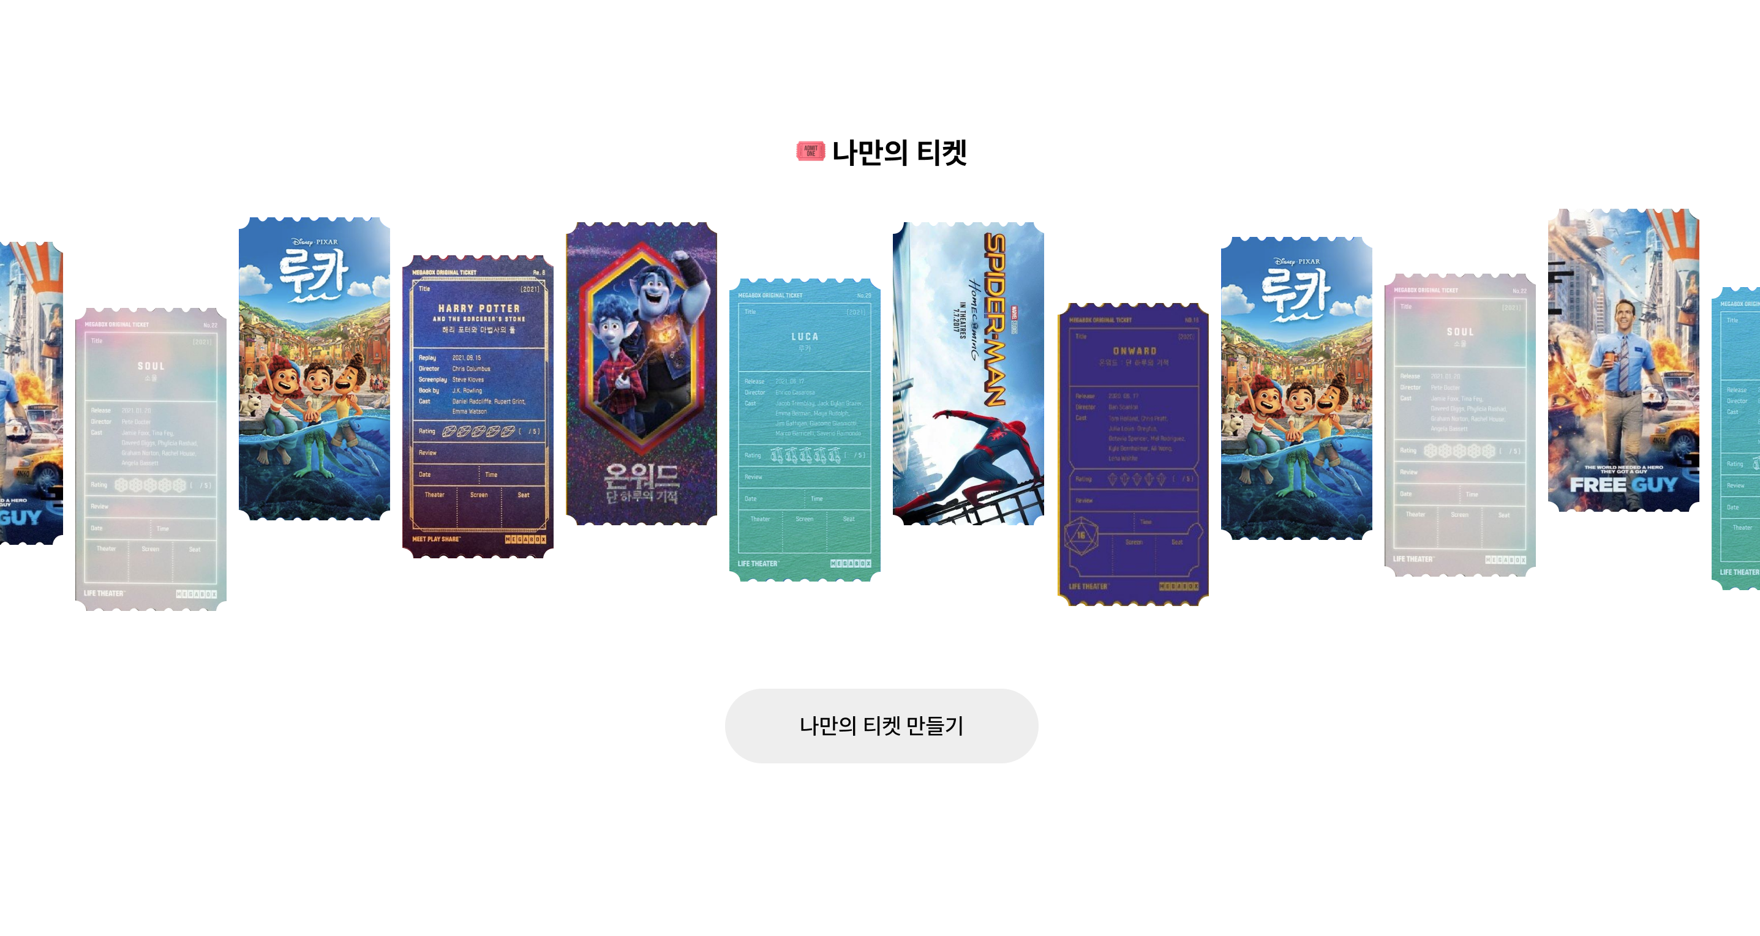
2) 와이어 프레임 – 메인페이지 2
Notes:
티켓을 꾸미는 나만의 티켓 만들기 페이지로 이동할수 있거나,

Slide 48
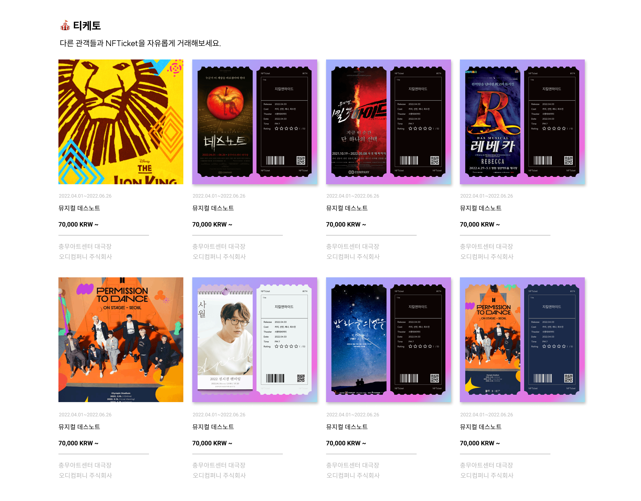
2) 와이어 프레임 – 메인페이지 3
Notes:
재판매 시장을 보실 수 있고요.

Slide 49
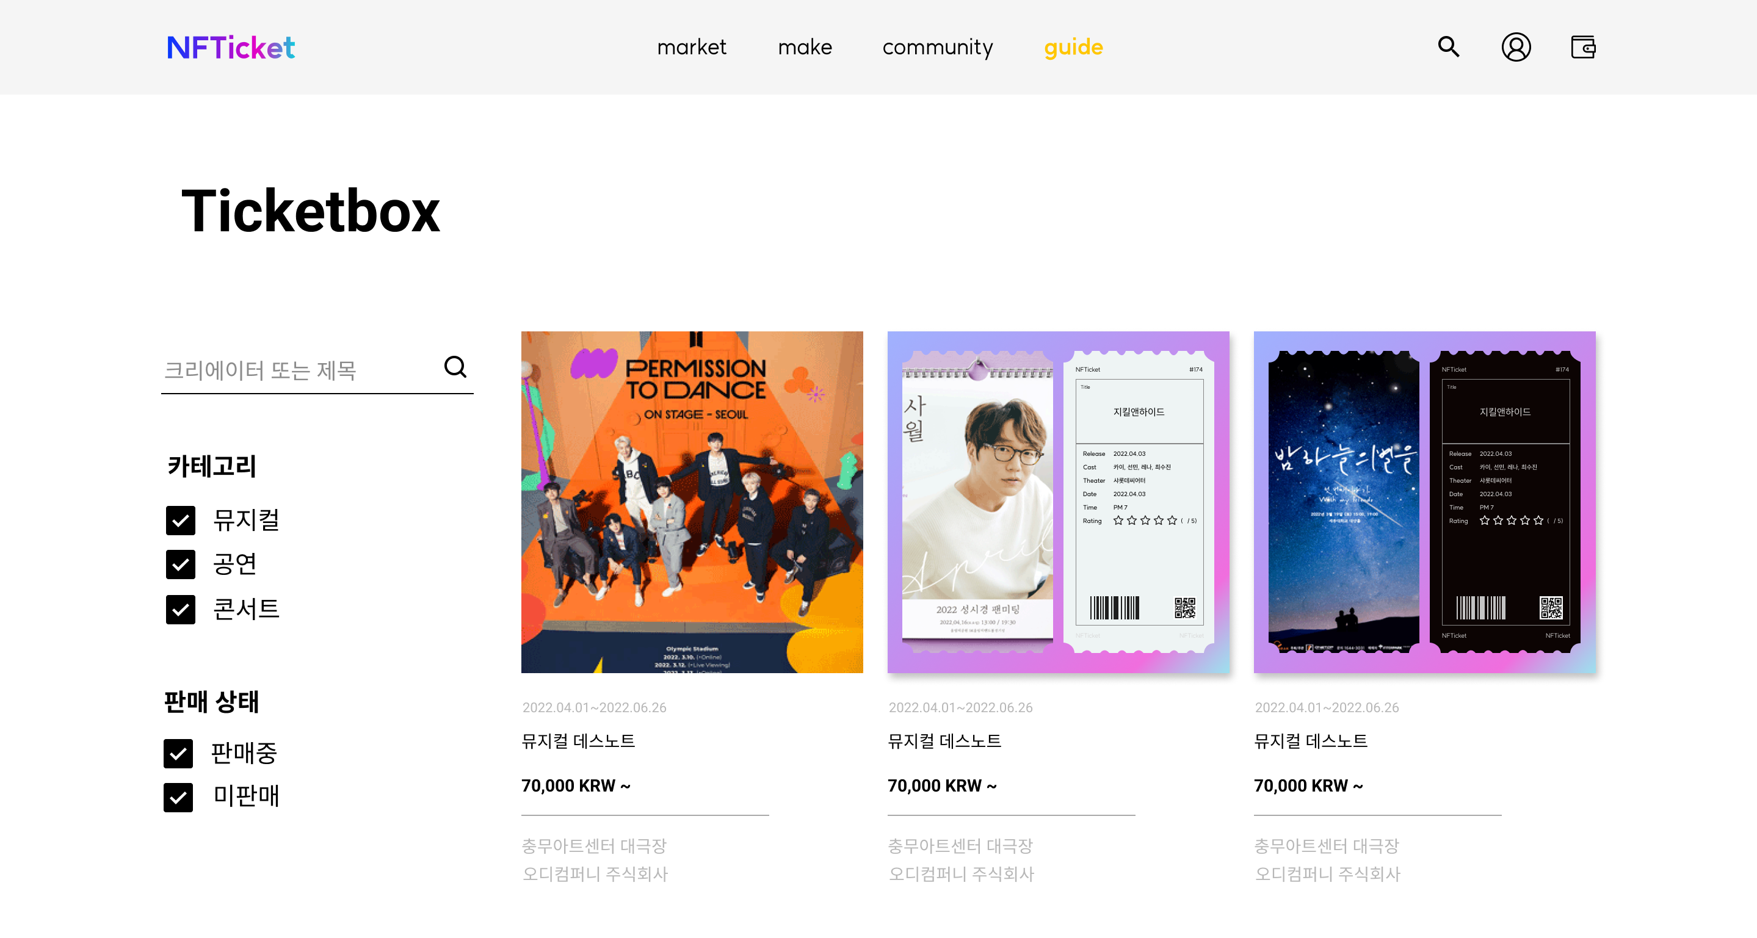
2) 와이어 프레임 – 마켓 페이지
Notes:
마켓 페이지로 가시면
카테고리를 통한 분류나 검색기능이 포함되어
좀 더 자세한 내용이 제공되며,

Slide 50
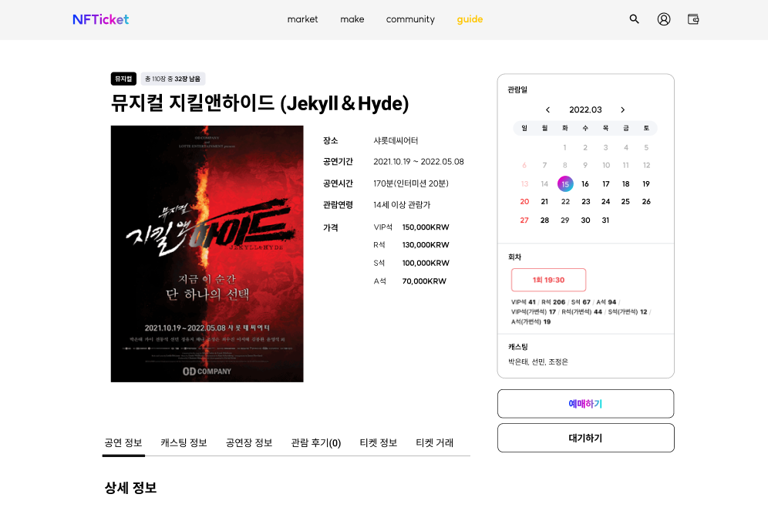
2) 와이어 프레임 – 마켓 상세
Notes:
각각의 공연이 자세히 보고 결제할 수 있는 상세 페이지를 가지고 있습니다.

Slide 51
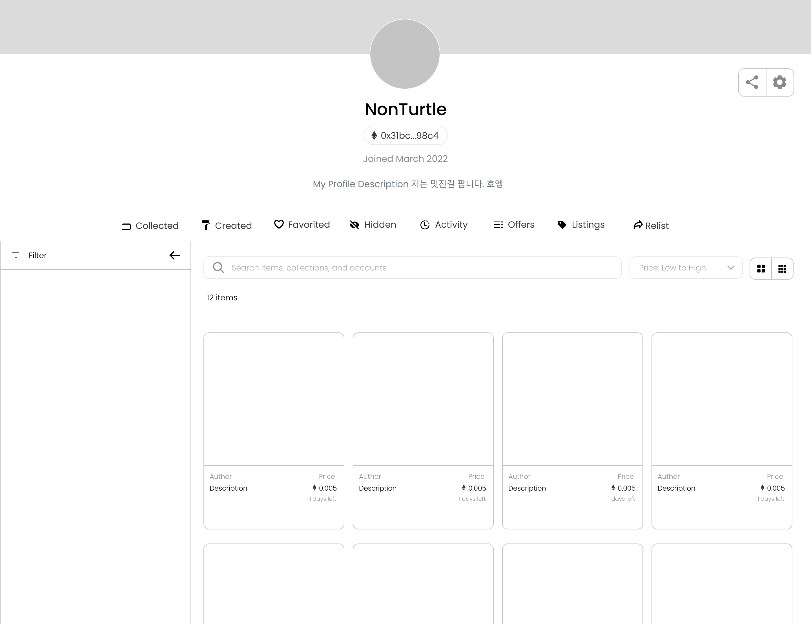
2) 와이어 프레임 - 프로필
Notes:
그 외에도 기본적인 프로필 페이지나

Slide 52

2) 와이어 프레임 - 푸터
Notes:
푸터같은 세세한 구현까지 고려하고 있습니다.

Slide 53
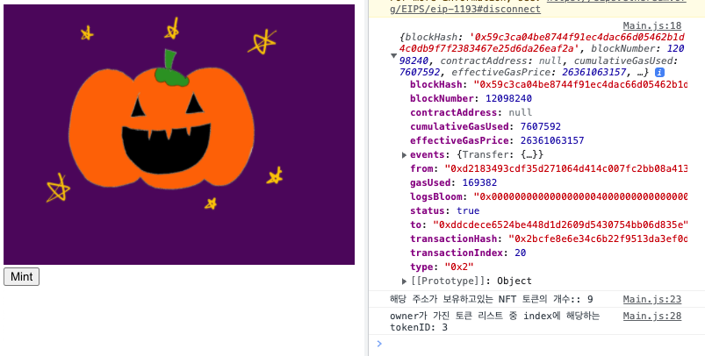
3) 주요 기능 NFT 발행
기본적인 NFT 발행 기능
[NFT 할로윈 호박]
출처 : NFTicket
* 개발중인 실제 화면입니다.
Notes:
서비스 소개 마지막으로 저희 프로젝트의 주요 기능입니다.
우선 NFT 프로젝트인 만큼 NFT 발행 필수죠.
지금 보시고 계신건 저희 프로젝트에서 최초로 발행한 NFT인 할로윈 호박입니다.
세계에 둘도 없는 나만의 호박을 보고 계십니다.

Slide 54
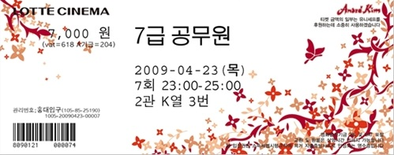
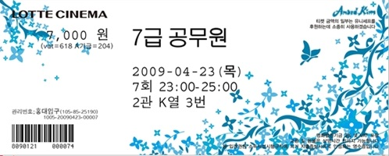
3) 주요 기능 레어 티켓 발매
판매자 측 등급 별로 다른 티켓 이미지 제공 가능
같은 등급이어도
10% 확률로 빨간 티켓
(선착순 5명 한정)
Notes:
두번째로 저희는 판매자 측에서도 티켓을 커스텀 하거나
VIP 좌석 일반 좌석 등 등급별로 다른 티켓을 주게 하여
구매자의 욕구를 자극할 수 있게 지원하고 있습니다.
레어티켓? 그건 못 참지. 하시는 분들을 위한 재판매 시장도 잊지 말아주세요!

Slide 55
3) 주요 기능 티켓 꾸미기
나만의 티켓을 만들다
스티커 사진과 같은 이미지 편집 기능을 제공하고 저장
[김거북씨]
[원본]
[이미지 서버]
[커스텀]
* 개발중인 실제 화면입니다.
Notes:
그 다음은, 나만의 티켓을 만들기 위한 티켓 꾸미기 기능입니다.
알기 쉬운 예시를 보여드리기 위해서 귀여운 사진을 하나 준비했습니다.
착한 사람 눈에는 저게 티켓으로 보이기 때문에 여러분들 눈에도 티켓으로 보일것이라고 생각합니다.
지금 보시는건 거북씨가 현재 엔에프티켓에서 제공되는 이미지 편집 기능을 이용하여,
실제로 구현된 이미지 편집기로
하트 스티커, 제공된 스탬프, 검은 사각형 등을 사용해 나만의 티켓을 만들고
그 티켓 이미지를 IPFS 이미지 서버에 올리는 장면입니다.

Slide 56
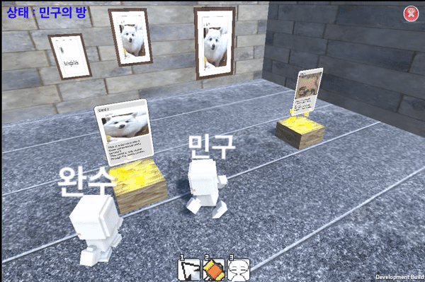

3) 주요 기능 티켓 전시관
D를 더하다. 유니티 WebGL을 사용한 메타버스를 도입
온라인 기능까지 이미 구현 완료
* 개발중인 실제 화면입니다.
Notes:
메타버스 커뮤니티 얘기 나오실때
에이 NFT 구현도 바쁘고 3주 남았는데 가능하겠어? 라고 생각하신 여러분들
그런 걱정을 덜어드리기 위해 기술적으로는 이미 거의 구현 마무리 단계라고 말씀드리고 싶습니다.
지금 보시는 건 실제 개발화면인데, 화면 민구의 방에서 민구/완수가 뛰어다니고 있죠.
벽에 IPFS 이미지 서버에 올린 티켓이 걸려있고,
전시물 배치해서 밑에 반짝 거리고 아 저거 레어 포토티켓이라 저렇습니다.
색상 바꿀 수 있어요. 레어도에 따라 같은 티켓이어도 주황 파랑 초록 등으로
살짝이지만 채팅도 나오고,
여기서는 안 나오지만 마우스로 카메라 구도나 시야도 바꿀수 있고,
흔히들 말하는 갓겜의 조건 점프까지 구현되어있습니다. 쉬프트 누르면 걸어요.
그러니까 여기서부터는 어떻게 꾸밀지 인데요. 이 부분은 3주 후에 뵙겠습니다.

Slide 57
3) 주요 기능 커뮤니티
티켓을 보유한 사람만 들어갈 수 있는 팬들을 위한 온라인 박물관
특정 커뮤니티의 티켓을 보유한 사람만 들어갈 수 있는 Land
SSAFY Land
Nike Land
XXX Museum
* 개발중인 실제 화면입니다.
Notes:
이런 전시관을 확장해 로비를 만들고,
NFT 소지를 출입조건으로 하면?
네 커뮤니티의 완성입니다.

